Slide 1


义务教育《信息科技》七年级上册
第2单元 互联网助力长城研学
项目 2
管理长城研学资料
—— 互联网信息处理
合肥市育英中学
汪瑞生

Slide 2
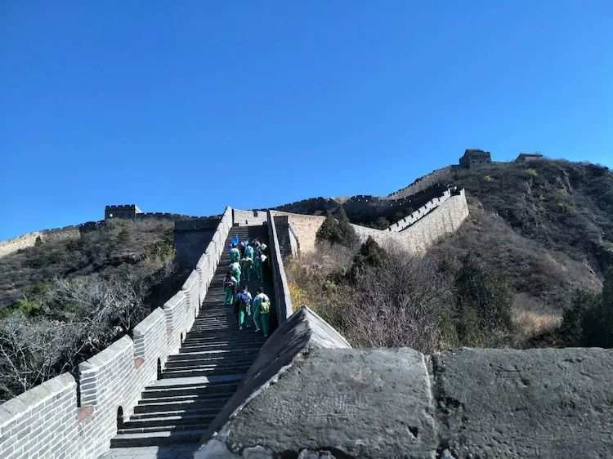
互联网
交通网
项目2 管理长城研学资料—— 互联网信息处理
项目情境
在北京长城研学过程中，同学们会积累研学笔记、图片、视频等研学资料。如何对这些零散的资料进行及时的收集并进行系统化、规范化的管理，方便后期的高效利用？

Slide 3
项目2 管理长城研学资料—— 互联网信息处理
学习目标
1．素养目标
了解互联网数据和资源管理方式、管理过程。
2．项目目标
使用互联网工具，有效管理长城研学过程中产生的各种资料。

Slide 4
项目2 管理长城研学资料—— 互联网信息处理
核心问题
通过本项目的学习，我们将逐步解决以下问题。同时也可以将你所要解决的问题补充在下方。
（1）互联网中需要管理的信息有哪些？如何选择合适的管理工具？
（2）互联网信息的管理过程是什么？管理互联网信息需要遵守哪些规范？
（3）_____________________________________________________
（4）_____________________________________________________

Slide 5


行业PPT模板http://www.1ppt.com/hangye/
目录
CONTENTS
热身环节
实施环节
检测评价
小结提升
梳理研学中的资料
选择资料管理方式
收集筛选研学资料
分类整理研学资料
分享使用研学资料
学习检测
学习评价
学习小结
拓展提升

Slide 6
项目 2 管理长城研学资料
热身环节

Slide 7


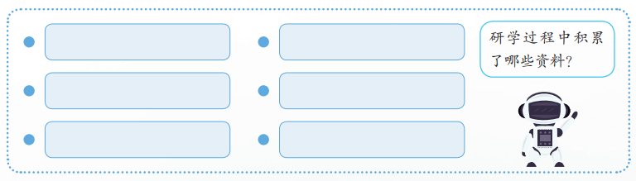
热身
活动一：梳理研学中的资料
在北京长城开展研学过程中，同学们会记录研学笔记，同时还会拍摄图片、视频等资料。为了更好地管理这些资料，请同学们梳理研学过程中积累的资料种类，并将其记录下来。

Slide 8
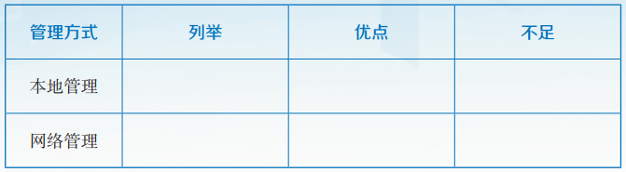
热身
活动二：选择资料管理方式
常用的资料管理方式有哪些？和本地资料管理相比网络管理资料的方式又有哪些特点？

Slide 9
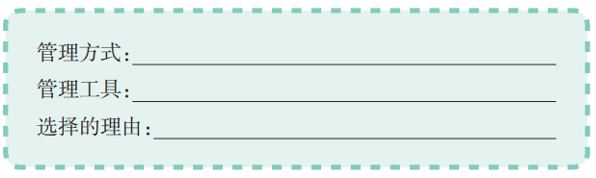
热身
活动二：选择资料管理方式
针对班级研学过程中产生的资料，请同学们综合考虑文件种类、文件大小、更新方式、共享方式等一系列因素。选择比较合理的管理方式和工具，并说明选择的理由。

Slide 10
项目 2 管理长城研学资料
实施环节

Slide 11

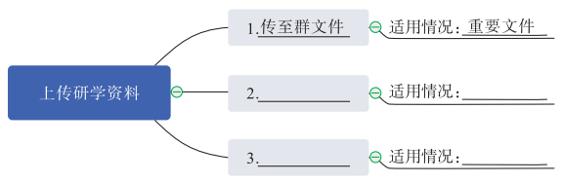

活动一：收集筛选研学资料
1．选择资料上传方式
将研学资料及时上传到班级群，同学便可以随时查阅和使用。班级群上传资料的方式有多种，根据不同的需求，可以使用不同的上传方式，请将你的想法记录下来。

Slide 12
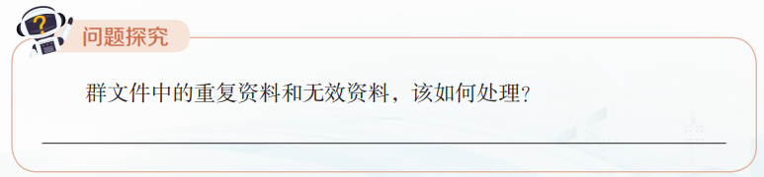
活动一：收集筛选研学资料
2．在线筛选研学资料
在群文件中每位群成员均可以上传研学资料。但有的资料可能会重复，或者是无效资料。对于这些资料该如何处理，同学们有哪些好的方法？

Slide 13

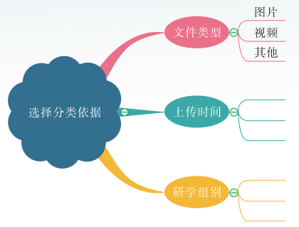
活动二：分类整理研学资料
1．选择分类依据
为了让群文件中的文件更加科学有序，可以对其进行分类管理。但根据不同的需求有不同的分类方法，请将你的分类方法和依据记录下来。

Slide 14
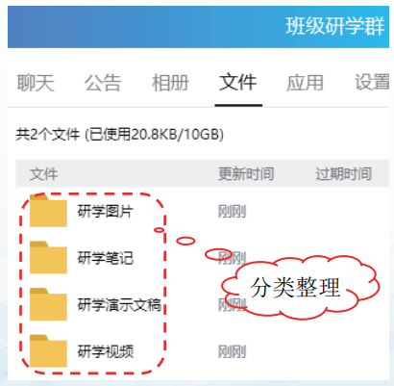
活动二：分类整理研学资料
2．移动、归类文件
在确定好分类依据后，在群文件中建立不同的文件夹，再将不同类别的文件移动到对应的文件夹中。使用同样的方法，也可以对群相册中的照片进行系统管理。

Slide 15

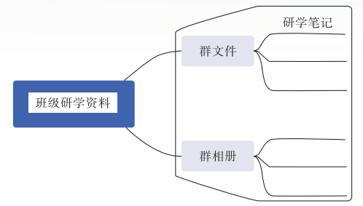
活动三：分享使用研学资料
1．梳理资料目录
请将管理后的班级研学资料梳理出目录，让资料的结构更加清晰，提高使用的效率。

Slide 16
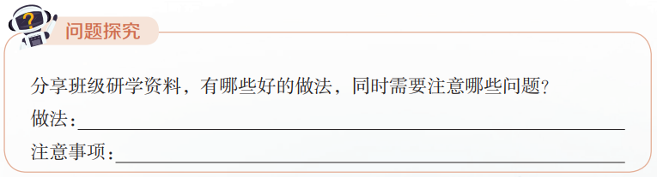
活动三：分享使用研学资料
2．共享研学资料
为了更好的共享和应用班级研学资料，可以通过不同的方式将研学资料分享给班级老师和同学。针对班级研学资料的分享，同学们有哪些好的方法？

Slide 17
项目 2 管理长城研学资料
拓展评价

Slide 18

① 传统的信息管理方式有：________、________、________、________等，使用网络工具管理资料的优势主要体现在：_______________________。
试一试
② 常用的资料分类依据有哪些？他们的使用场景有和不同？

Slide 19
③ 为了更好的共享和应用班级研学资料，可以通过_______、_______、_______等方式将研学资料分享给班级老师和同学。为了提高资料的安全性，可以采取的措施有:_____________________________________
试一试

Slide 20



请对你本课学习效果进行合理评价：
① 我知道根据不同的需求选择不同的信息管理工具。
② 我能熟练的使用互联网工具管理 我的资料。
③我学会了系统化、规范化的管理网络资料。
评一评

Slide 21
项目 2 管理长城研学资料
素养提升

Slide 22



小结
请结合本项目的学习，梳理并总结网络资料管理的流程大概分为哪几个环节，并将其记录下来与同学一起交流讨论。

Slide 23

提升
随着互联网技术的不断发展，大量的互联网信息需要科学、合理的管理。常用的互联网信息管理工具有哪些？在管理这些信息的时候要遵守哪些规范？请结合案例情况谈一谈。

Slide 24
项目 2 管理长城研学资料
拓展活动

Slide 25


课外活动
在研学过程中，除了将研学资料上传到班级群，还可以将研学资料上传到网盘、个人空间等不同的网络工具中。请尝试使用不同的网络工具来配合管理研学资料，并说说它们各有什么特点。

Slide 26

义务教育《信息科技》七年级上册
第2单元 互联网助力长城研学
项目 2 管理长城研学资料
用所学知识
去探索未知世界吧！

